Slide 1
Создание родительских клубов как центров формирования и развития родительских компетенций, взаимодействия и поддержки Консультация для педагогов ДОУ
МКДОУ № 1 «Улыбка» ЗАТО п. Солнечный
Красноярского края
Подготовили воспитатели:
Макавеева Ю.В.
Пинисова И.В.
2023 г.

Slide 2
Семья и ДОУ
Семья и дошкольные учреждения - два важных института социализации детей. Их воспитательные функции различны, но для всестороннего развития необходимо их взаимодействие.
Взаимодействие – это воздействие людей друг на друга с целью достижения какого-либо результата.
Основная цель взаимодействия - это установление доверительных отношений между детьми, родителями и педагогами, объединение их в одну команду, воспитание потребности делиться друг с другом своими проблемами и совместно их решать.

Slide 3
Формы взаимодействия
Традиционные
Нетрадиционные
Посещение семьи ребёнка
Наглядная пропаганда
День открытых дверей
Беседы
Консультации
Родительские конференции
«Круглый стол» с родителями
Семейная гостиная
Вечер вопросов и ответов
Семинары для родителей
Родительский (семейный) клуб

Slide 4
Родительский клуб
Это встречи с родителями воспитанников в нетрадиционной обстановке с решением проблем, связанных с воспитанием и развитием детей.
Проведение мероприятий, которые ориентированы на совместную деятельность детей, педагогов и родителей.
Это очень трудоемкая, но интересная работа!

Slide 5
Цель родительского клуба
установление сотрудничества дет­ского сада и семьи в вопросах преемственности воспитания де­тей дошкольного возраста и создания системы психолого-медико-педагогического сопровождения родителей в процессе образования ребенка в период дошкольного детства.

Slide 6
Участники родительского клуба
педагоги,
родители,
воспитанники,
узкие специалисты ДОУ (педагог-психолог, инструктор по физической культуре, музыкальный руководитель),
медицинские работники,
администрация ДОУ,
привлеченные специалисты (педагоги дополнительного образования, работники детской библиотеки и другие)

Slide 7
Принципы
Добровольности,
Открытости и доверия – предоставление каждому родителю возможности знать и видеть, как развиваются и живут дети в детском саду;
Компетентности;
Соблюдения педагогической этики;
Взаимоуважения и взаимопонимания;
Целенаправленность педагогического проекта – Программы родительского Клуба на актуальные проблемы семейного воспитания и развития ребенка;
Вариативность содержания форм и методов образования родителей;
Взаимодействие ;
Развитие и сотрудничество, т.е. включение родителей в развивающее педагогическое пространство как равноправных субъектов (наряду с воспитателями и специалистами как субъектами саморазвития и профессионального самосовершенства);.
Комплексность – установление внутреннего единства, гармонии всех форм взаимодействия работы с родителями;
Принцип воздействия на семью через ребенка – если жизнь в группе эмоционально насыщена, комфортна, содержательна, то ребенок обязательно поделится впечатлениями с родителями.

Slide 8
Основные направления деятельности родительского клуба
Информационно-просветительское (обеспечение родителей информацией о ДОУ и документацией, регламентирующей деятельность ДОУ; организация работы клуба с коллективом родителей; индивидуально-педагогическая помощь; использование разнообразных средств актуальной информации для родителей, разработка и реализация нетрадиционных форм взаимодействия с родителями.);
Организационно-посредническое (вовлечение родителей в образовательный процесс детского сада; участие в работе педагогического, попечительского совета ДОУ, родительских комитетах и других объединениях родителей, взаимодействие с общественными организациями);
Организационно-педагогическое (осуществление консультационной помощи родителям (законным представителям) по проблемам воспитания детей дошкольного возраста, разработка рекомендаций по созданию условий в домашней среде для полноценного физического и психического развития детей, вовлечение родителей в совместную с детьми и педагогами деятельность в клубе, участие в досуговых, оздоровительных мероприятиях, оказание посильной помощи ДОУ).

Slide 9
Формы работы клуба
«круглый стол»;
мастер-класс;
экскурсии;
психологические тренинги;
практикумы;
решение педагогических ситуаций;
обсуждение и распространение опыта семейного воспита­ния;
видео просмотры по организации жизни детей в учреждении;
организация совместной деятельности детей и родителей и т. п.

Slide 10
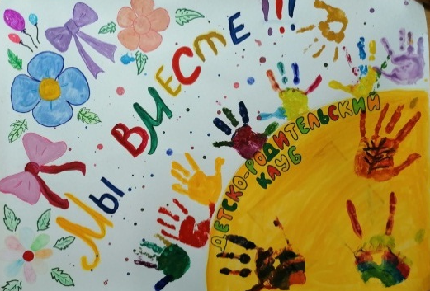
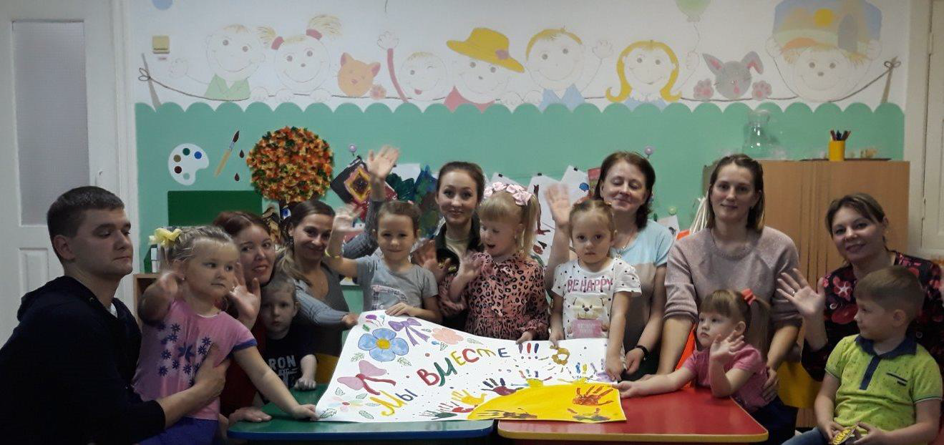
Детско-родительский клуб «Мы вместе!!!» (из опыта работы)
I встреча клуба «Мы вместе!!!» на тему «Познакомимся поближе»

Slide 11
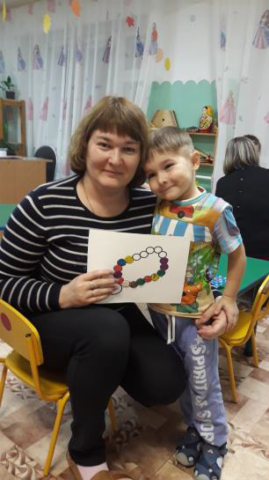
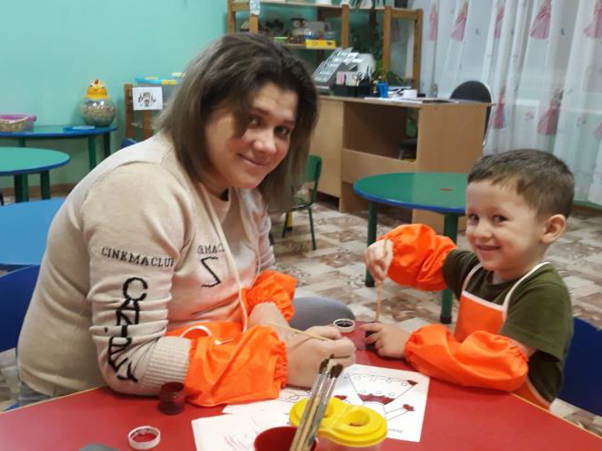
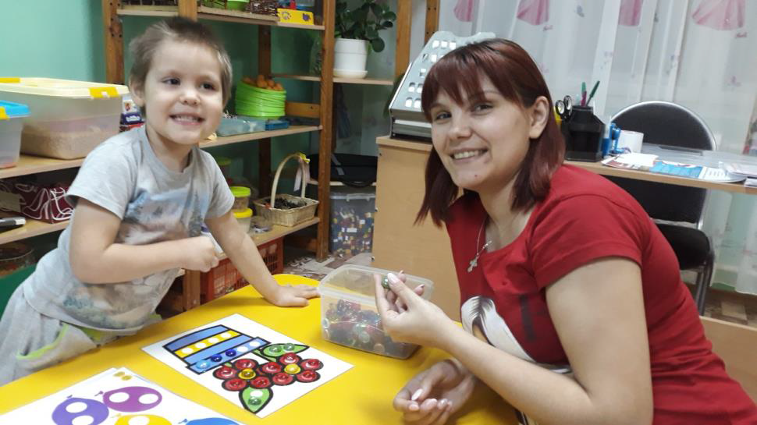
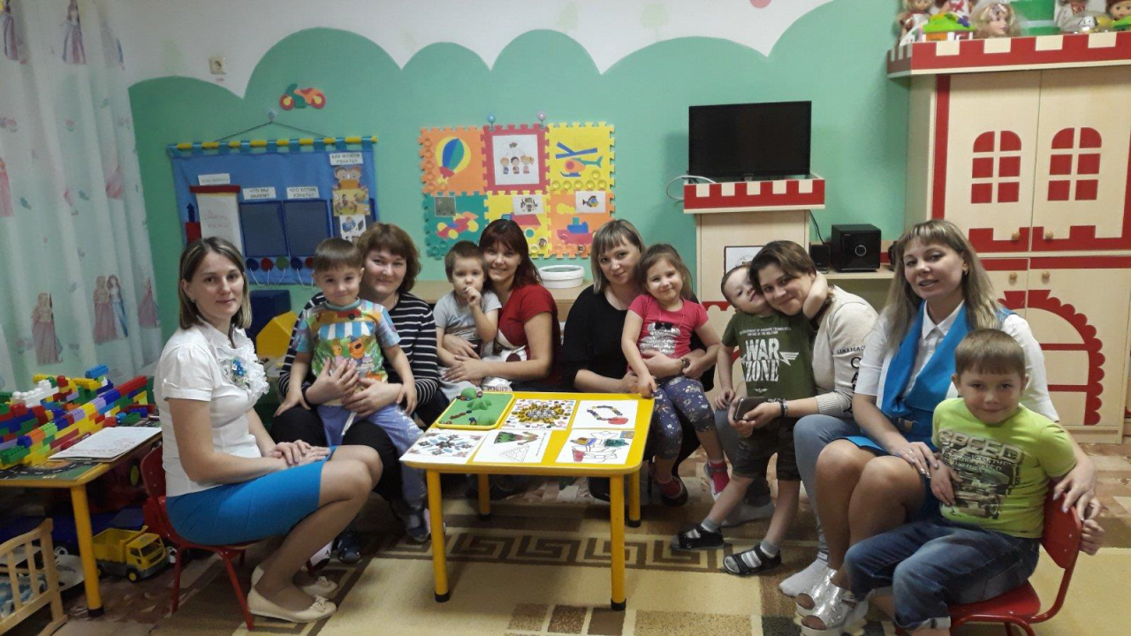
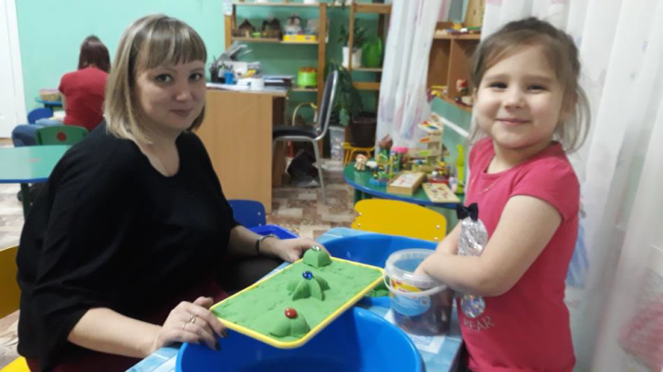
Встреча клуба в форме практического занятия под названием
«Мы вместе по «Тропинке»»

Slide 12
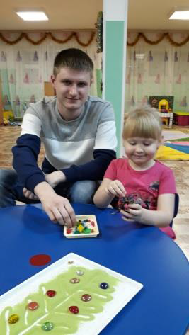
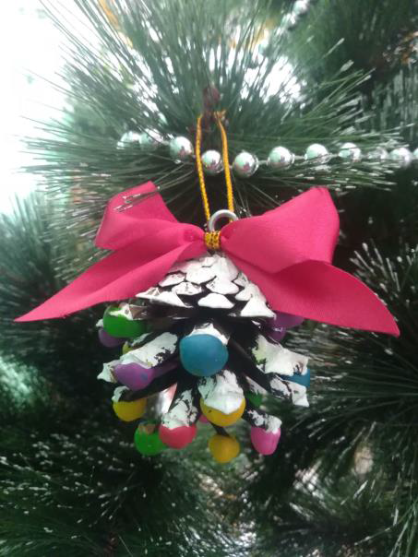
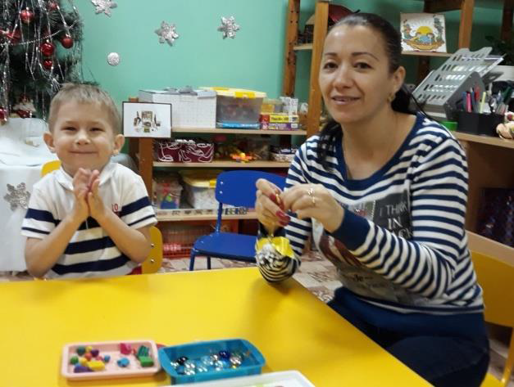
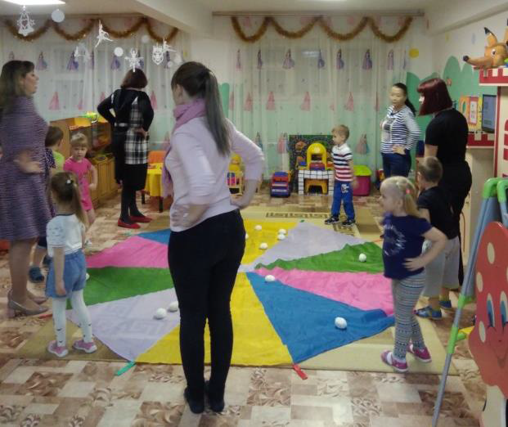
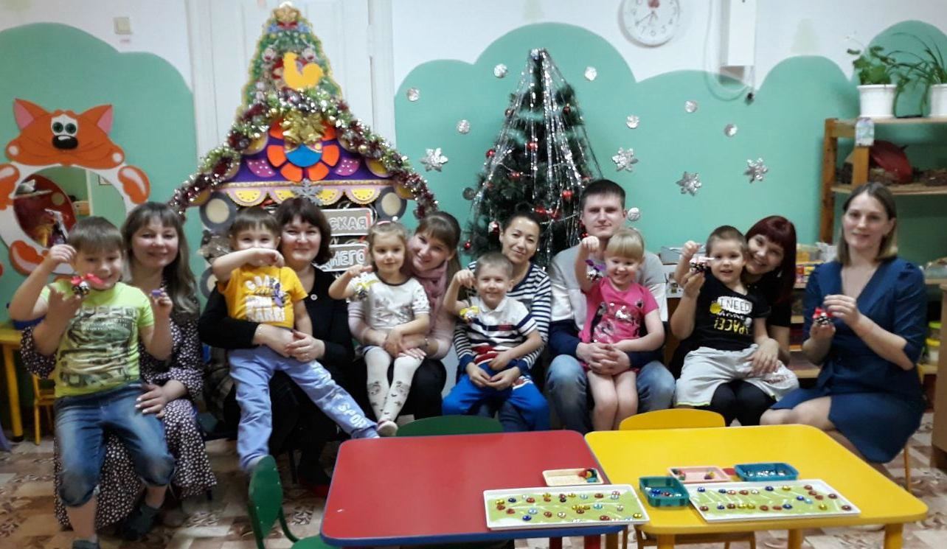
Творческая встреча клуба «Мы вместе!!!» в форме мастер-класса под названием «Мастерская Новогоднего настроения»

Slide 13
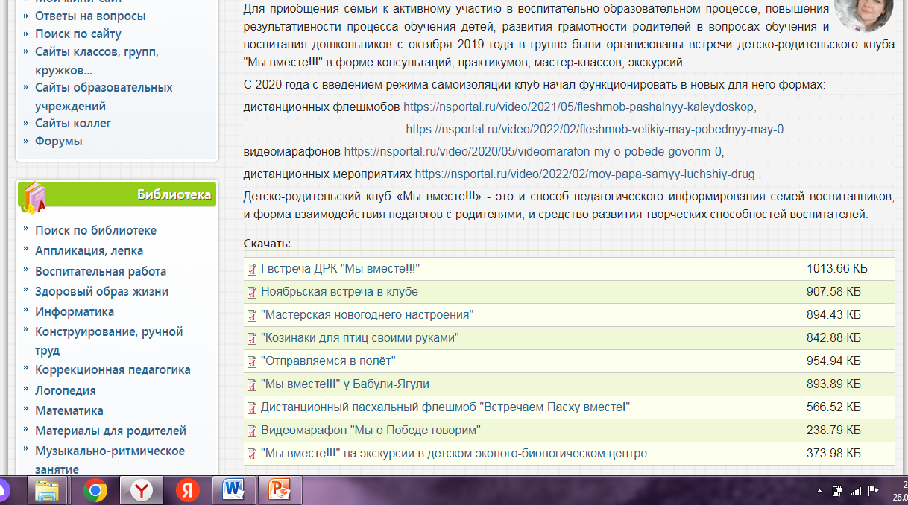
https://nsportal.ru/detskiy-sad/materialy-dlya-roditeley/2022/02/19/detsko-roditelskiy-klub-my-vmeste (мини-сайт воспитателя Пинисовой И.В.)
https://nsportal.ru/detskiy-sad/materialy-dlya-roditeley/2022/02/12/detsko-roditelskiy-klub-my-vmeste (мини-сайт воспитателя Макавеевой Ю.В.)

Slide 14
Результаты работы родительского клуба
Доверие родителей к детскому саду.
Предоставление возможности родителям увидеть своего ребенка в условиях, отличных от домашних.
Высокая посещаемость родителями мероприятий клуба (1 р в месяц).
Формирование у родителей уважительного отношения к труду воспитателей.
Желание принимать непосредственное участие во всех видах деятельности учреждения.
Создание дружелюбного партнерства межу детским садом и семьей.

Slide 15
Спасибо за внимание!

